Slide 1

Pályaválasztási szülői értekezlet
2022/23. tanév

Slide 2
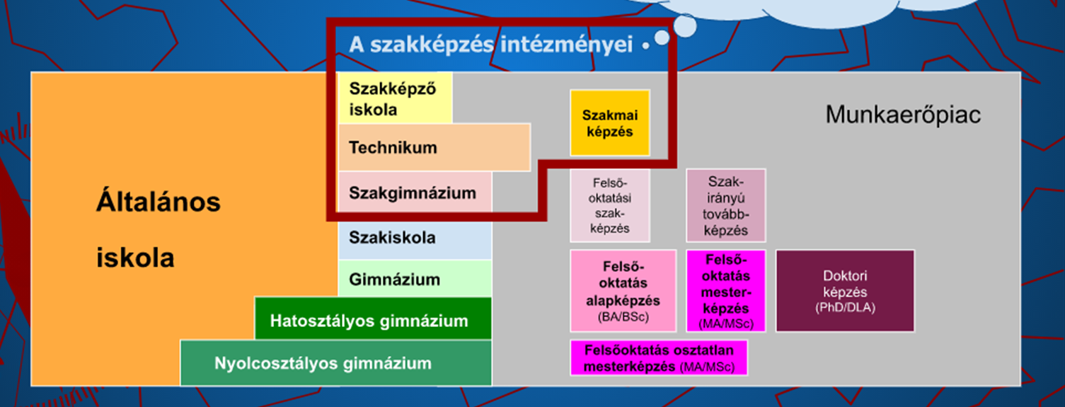
A középfokú oktatási rendszer 2022-ben

Slide 3
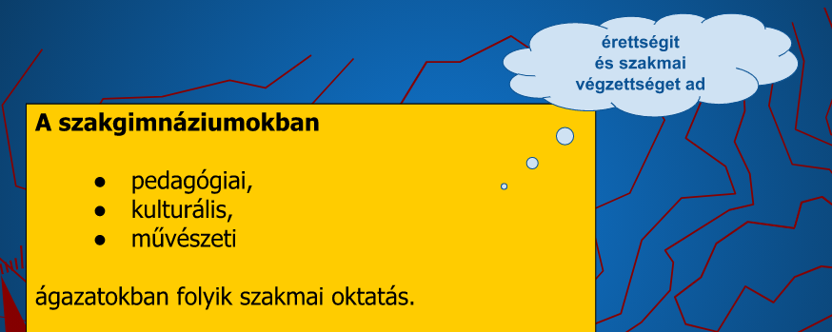
A szakgimnázium
Részletesen itt lehet tájékozódni:
https://szakkepzes.ikk.hu/files/P%C3%A1lyaorient%C3%A1ci%C3%B3s_kiadv%C3%A1ny_EMMI.pdf

Slide 4
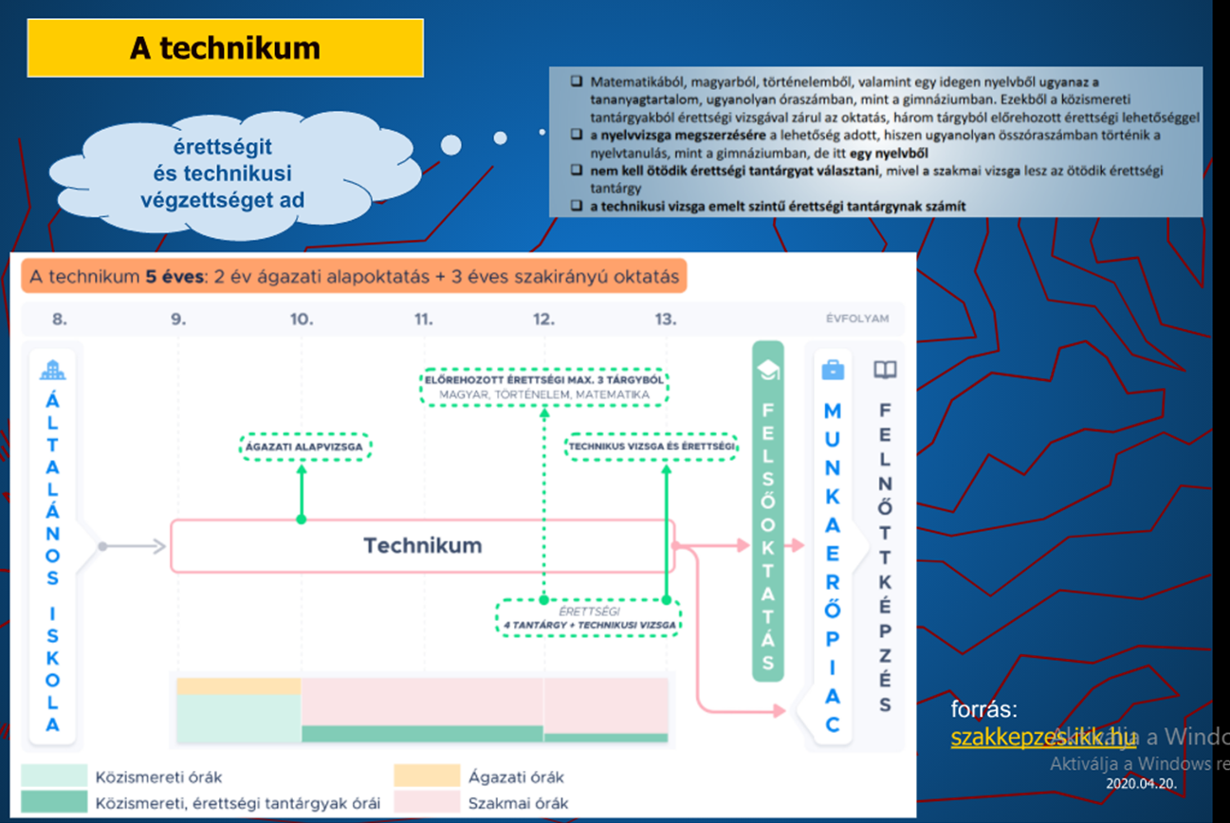
A technikum

Slide 5
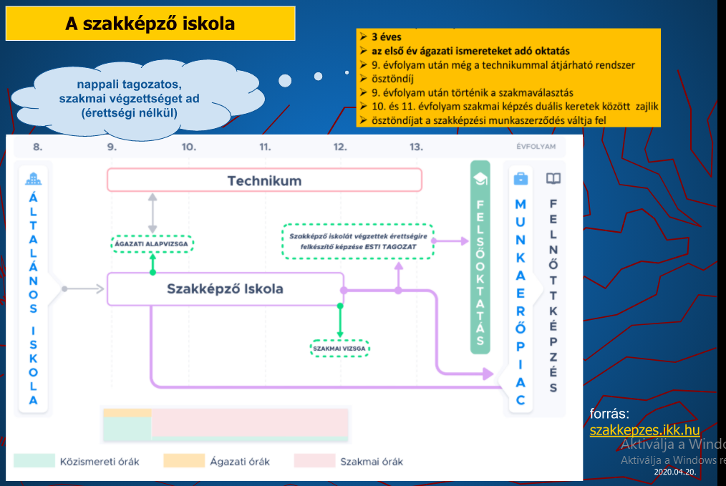
A szakképző iskola

Slide 6
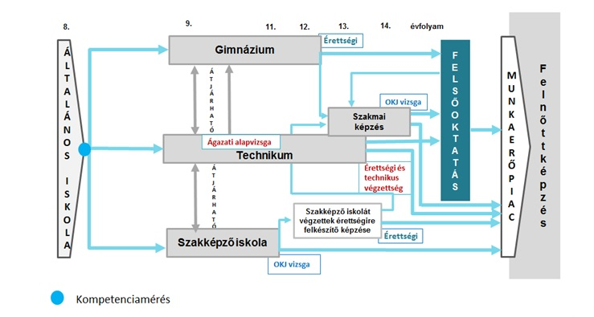
Szakmai képzések

Slide 7
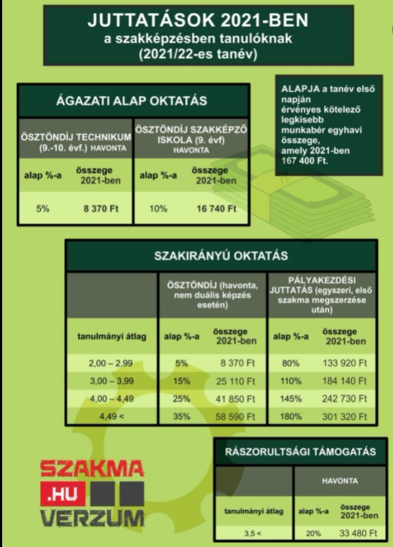
Ösztöndíjrendszer
Részletesen:
https://ikk.hu/hirek/indul-az-uj-osztondijrendszer-a-szakkepzesben

Slide 8
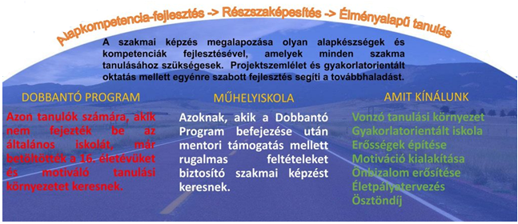
Dobbantó program és műhelyiskola

Slide 9
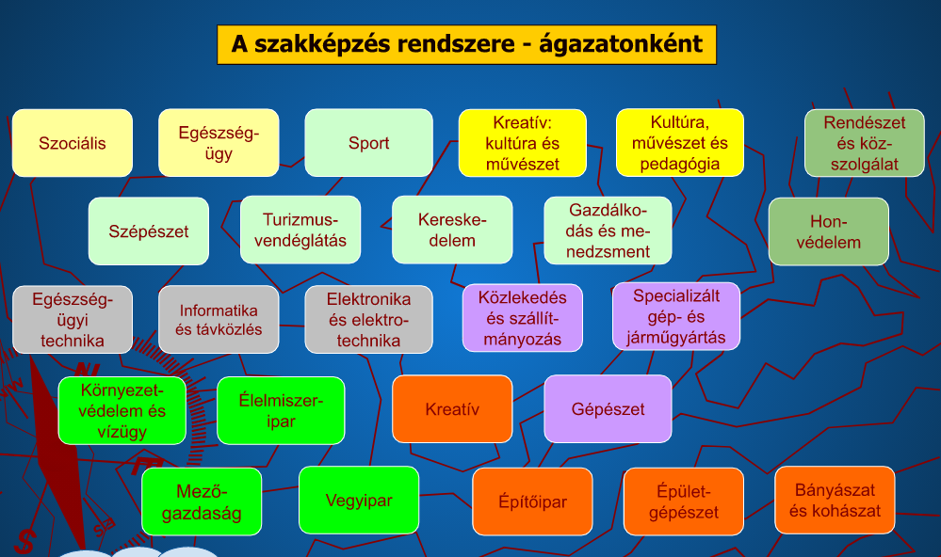
Szakképzési ágazatok https://szakkepzes.ikk.hu/szakmakartyak/agazatok

Slide 10

27 ágazatban- 174 szakma
Részletes kereső:
https://szakkepzes.ikk.hu/#terkep
Tájékoztató füzet az alapszakmákról:
https://szakkepzes.ikk.hu/tajekoztato/fuzet.html

Slide 11
Hogyan válasszunk középiskolát?
A nyílt napokon érdemes körbejárni a középiskola épületét, megismerkedni tanárokkal, beszélgetni oda járó diákokkal.
Távolság (kollégiumi élet vagy bejárás?)
Milyen szakmák, képzési formák közül választhatunk?
Milyen lehetőségeket nyújt a képzés? (gyakorlat, ösztöndíj, szakmai tapasztalat, munkalehetőség…)
Milyen további céljaink vannak? (érettségi, felsőoktatás, további szakmák megszerzése)
Milyenek a felvételi követelmények? (tanulmányi eredmény, központi, eü alkalmasság…)

Slide 12
Hogyan állapítsuk meg a sorrendet?
Az legyen az első, ahol a legszívesebben tanulna a tanuló.
Ha egy adott középiskolába való bekerülés a cél, akkor az adott iskola tanulmányi területeit kell egymás után megadni
Ha adott tanulmányi terület kiválasztása a cél, akkor a különböző iskolákban az azonos tanulmányi területeket kell egymás után feltüntetni
CÉLSZERŰ: több intézménybe jelentkezni, mert a kevés tanulmányi terület megjelölése kockázatos

